Slide 1
Nordic Coding Kiel | Mai 2018 | @nilshartmann
NILS HARTMANN
GraphQL
für Java
Slides: https://bit.ly/nordic-coding-graphql

Slide 2
@nilshartmann
NILS HARTMANN
Programmierer aus Hamburg
JavaScript, TypeScript, React
Java
Trainings, Workshops
nils@nilshartmann.net

Slide 3
"GraphQL is a query language for APIs and a runtime for fulfilling those queries with your existing data"
- https://graphql.org
GraphQL

Slide 4
GraphQL != SQL
https://djcordhose.github.io/graphql-sandbox/talk/2017_graphql_jax.html#/
GraphQL

Slide 5

https://twitter.com/github/status/866590967314472960

Slide 6

https://open.nytimes.com/react-relay-and-graphql-under-the-hood-of-the-times-website-redesign-22fb62ea9764

Slide 7

https://twitter.com/tgvashworth/status/862049341472522240

Slide 8

Source (TypeScript): https://bit.ly/fullstack-graphql-example
Beispiel

Slide 9
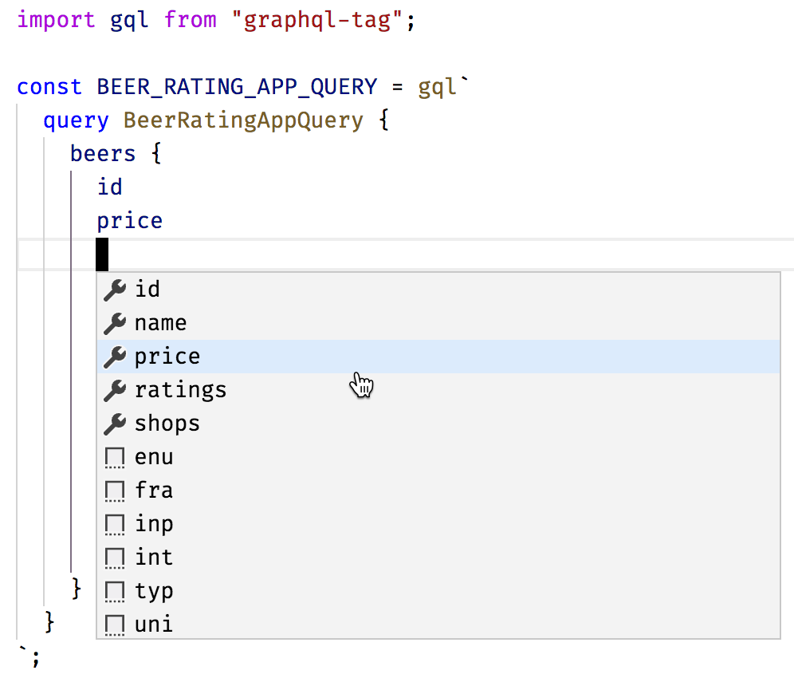
Beispiel: . . .
Demo: Clients

Slide 10

http://localhost:9000
Demo: GraphiQL

Slide 11

Beispiel: Intellij IDEA
Demo: IDE Support

Slide 12
Beispiel: Neue Domaine Shop
API erforschen

Slide 13
Beispiel: Neue Domaine Shop
Beispiel: API erkunden
=> es gibt sowas wie Shop
=> mal ausprobieren..

Slide 14
Beispiel: Neue Domaine Shop
Teil 2: Vergleich mit REST
wir haben die API erkundet ohne sie vorher zu kennen
wir können genau das Fragen, was wir benötigen
keine IDs
Gesamtsicht auf die Domaine (führt zu besserem Verständnis)
Kein Widerspruch zu REST
Beispiel: Anmeldung / Login
File Upload (TODO: Status klären)

Slide 15
fsdfasdf
fasdf

Slide 16
Anwendungsfälle

Slide 17
Gateway für Frontend zu mehreren Backends
Beispiel: Shop Service (REST-API)

Slide 18
Zugriff über verschiedene Datenbanken

Slide 19
Schema Stitiching
https://bitbucket.org/atlassian/graphql-braid/src

Slide 20
Beispiel: Intellij IDEA
GraphQL im Detail

Slide 21
query Language
Strukturierte Sprache, um Daten von der API abzufragen
Abgefragt werden Felder von (verschachtelten) Objekten
Felder können Argumente haben
Credits: https://dev-blog.apollodata.com/the-anatomy-of-a-graphql-query-6dffa9e9e747

Slide 22
query Language: Operations
Operations: beschreibt, was getan werden soll
query, mutation, subscription
Credits: https://dev-blog.apollodata.com/the-anatomy-of-a-graphql-query-6dffa9e9e747

Slide 23
query Language: Mutations
Beispiel: Mutation
Mutation wird zum Verändern von Daten verwendet

Slide 24
Queries ausführen
Queries werden über HTTP POST ausgeführt
Beispiel mit curl

Slide 25
GraphQL
für Java

Slide 26
Schema beschreiben
type Rating { id: ID! author: String! comment: String! } type Beer { id: ID! name: String! price: String! ratings: [Rating!]! } type Query { beers: [Beer!]! }

Slide 27
Aufsetzen
final GraphQLSchema graphQLSchema = SchemaParser.newParser() .file("beer.graphqls") .resolvers(new RootResolver()).build() .makeExecutableSchema();

Slide 28
Beispiel: query ausführen per API
// Create 'executable' Schema GraphQLSchema beerSchema = BeerSchema.create(); // Create GraphQL Instance GraphQL graphQL = GraphQL.newGraphQL(beerSchema).build(); // Build Query ExecutionInput executionInput = ExecutionInput.newExecutionInput().query("query { beers { name ratings { author } } }") .build(); // Run Query ExecutionResult executionResult = graphQL.execute(executionInput); final Object data = executionResult.getData();

Slide 29
BeispieL: GraphQL Servlet
Nur Ausschnitt aus ServletExample zeigen,
dann lauffähige Anwendung,
Query per Kommandozeile:
http localhost:8080/graphql?query="{beers{name ratings{author comment }}}"

Slide 30
Schema modularisieren
Shop erweitert Beer und Query

Slide 31
mit Apollo und React
Teil 2:
Ausblick: Client

Slide 32
Schritt 2: Queries
Queries
Werden mittels gql-Funktion angegeben und geparst
import { gql } from "react-apollo";
const BEER_RATING_APP_QUERY = gql`
query BeerRatingAppQuery {
beers {
id
name
price
ratings { . . . }
}
}
`;
Query parsen

Slide 33
halidasd
fasdfsadfsadf

Slide 34
Schritt 2: Queries
Query-Komponente
Führt Query aus, kümmert sich um Caching, Fehlerbehandlung etc
import { gql, Query } from "react-apollo";
const BEER_RATING_APP_QUERY = gql`...`;
const BeerRatingApp(props) => (
<Query query={BEER_RATING_APP_QUERY}>
</Query>
);
React Komponente

Slide 35
Schritt 2: Queries
Query-Komponente
Führt Query aus, kümmert sich um Caching, Fehlerbehandlung etc
Ergebnis (Daten, ...) wird per Render-Prop (Children) übergeben
import { gql, Query } from "react-apollo";
const BEER_RATING_APP_QUERY = gql`...`;
const BeerRatingApp(props) => (
<Query query={query}>
{({ loading, error, data }) => {
}}
</Query>
);
Query Ergebnis
(wird ggf mehrfach
aufgerufen)

Slide 36
Schritt 2: Queries
Query-Komponente
Führt Query aus, kümmert sich um Caching, Fehlerbehandlung etc
Ergebnis (Daten, ...) wird per Render-Prop (Children) übergeben
import { gql, Query } from "react-apollo";
const BEER_RATING_APP_QUERY = gql`...`;
const BeerRatingApp(props) => (
<Query query={query}>
{({ loading, error, data }) => {
if (loading) { return <h1>Loading...</h1> }
if (error) { return <h1>Error!</h1> }
return <BeerList beers={data.beers} />
}}
</Query>
);
Ergebnis (samt Fehler) auswerten

Slide 37
Typ-sichere Verwendung
Beispiel TypeScript: Typ-Sichere Verwendung der Komponente
import { BeerPageQueryResult, BeerPageQueryVars } from "...";
const BeerRatingPage(...) => (
<Query<BeerPageQueryResult, BeerPageQueryVars>
query={BEER_PAGE_QUERY} variables={{bier: beerId}} >
{({ loading, error, data }) => {
// . . .
return <BeerList beers={data.biere} />
}}
</Query>
);
Compile Fehler!

Slide 38
HTTPS://NILSHARTMANN.NET | @nilshartmann
🍻
Vielen Dank!
Beispiel-Code: https://bit.ly/fullstack-graphql-example
Slides: https://bit.ly/nordic-coding-graphql

